Slide 1
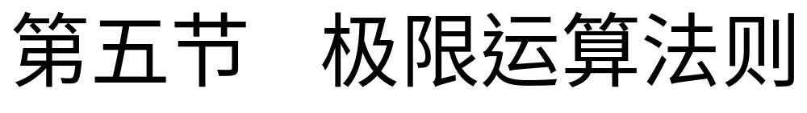
一、无穷小的性质
二、极限运算法则
三、求极限方法举例
四、复合函数的极限运算法则

Slide 2
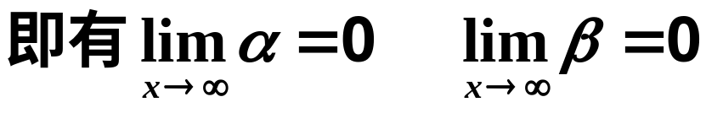
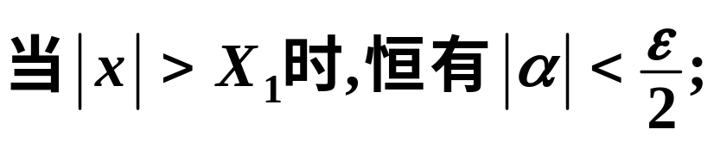

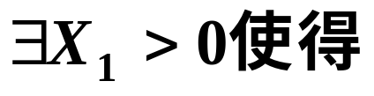
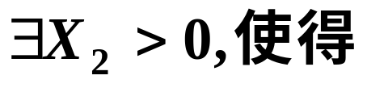
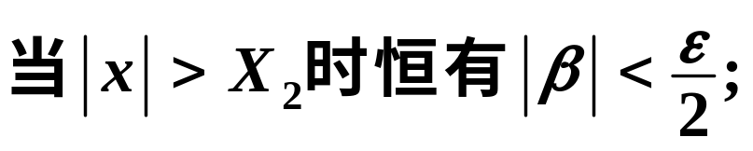
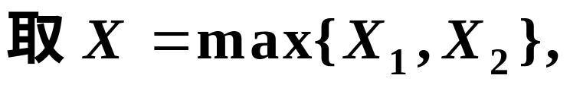
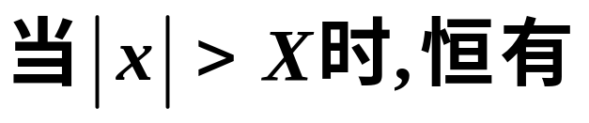
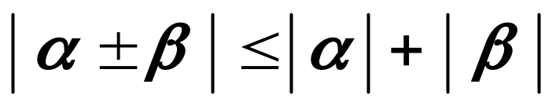
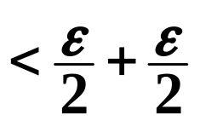

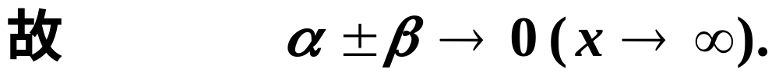
一、无穷小的运算性质:
定理1 两个无穷小的代数和仍是无穷小.
证

Slide 3
推论：
在自变量的同一变化过程中,
有限个无穷小的代数和仍是无穷小.

Slide 4
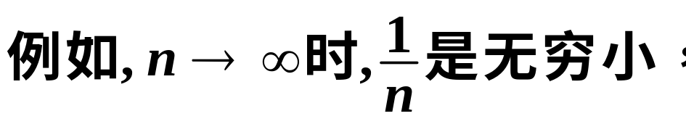
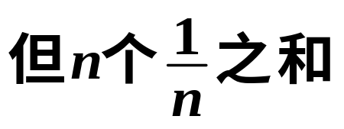
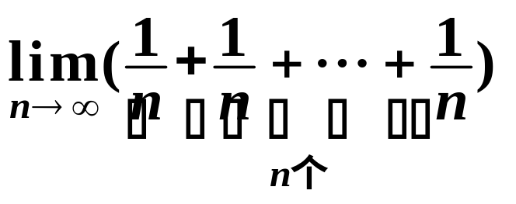
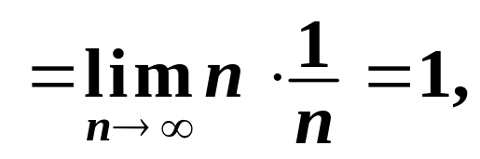
注意 无穷多个无穷小的和未必就一定是无穷小.
即无穷多个无穷小的和为常数1.

Slide 5
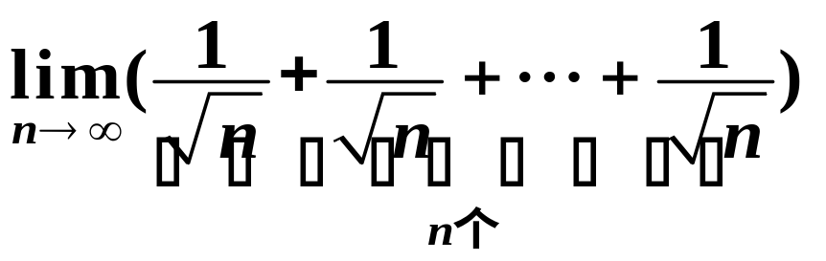
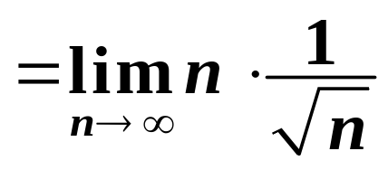
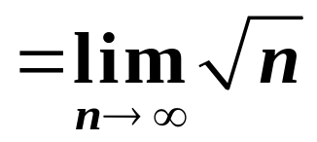

注意 无穷多个无穷小的和未必就一定是无穷小.
又如
即无穷多个无穷小的和为无穷大.

Slide 6
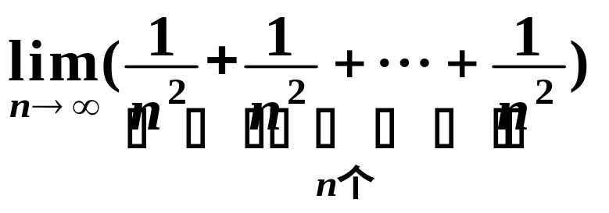
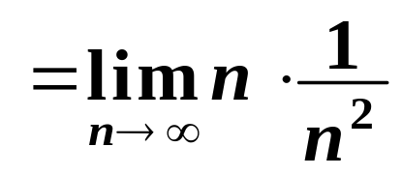
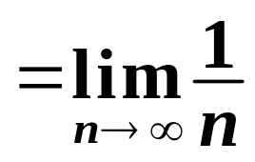
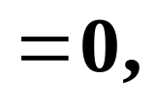
注意 无穷多个无穷小的和未必就一定是无穷小.
再如
即无穷多个无穷小的和仍为无穷小.

Slide 7

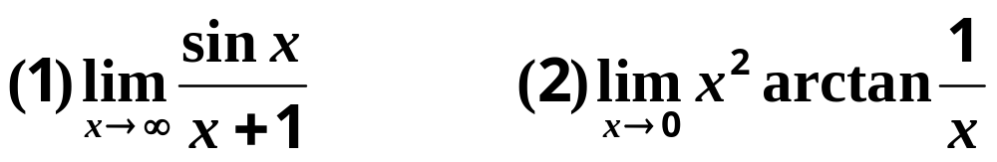
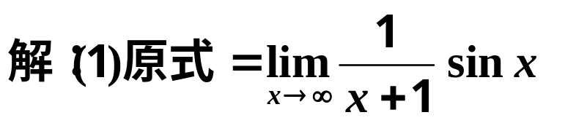
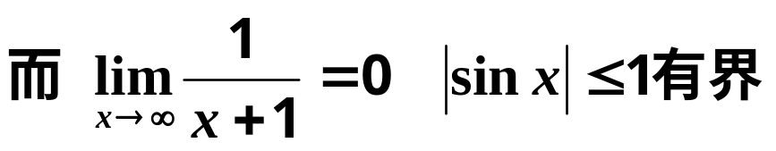

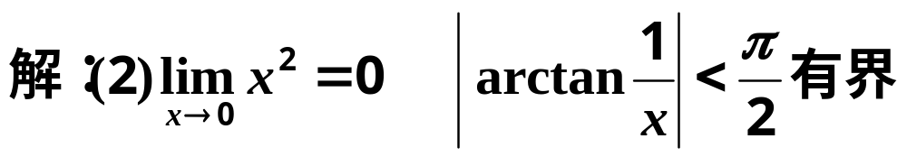
定理2 有界函数与无穷小的乘积是无穷小.

Slide 8
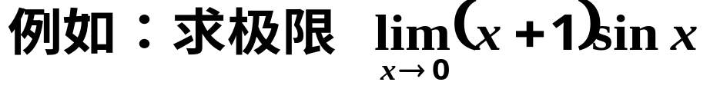
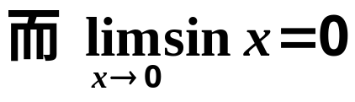

注意：
由定理2可以得到
在同一过程中,有极限的变量与无穷小的乘积是无穷小.

Slide 9
推论1 常数与无穷小的乘积是无穷小.
推论2 有限个无穷小的乘积也是无穷小.
注:
无穷多个无穷小的乘积不一定无穷小.

Slide 10

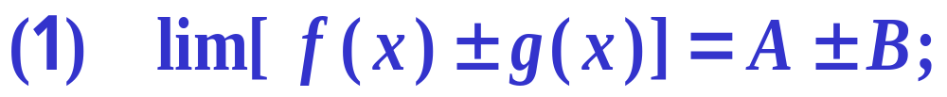
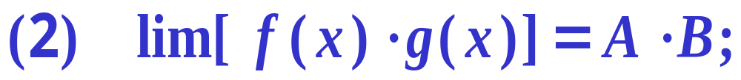
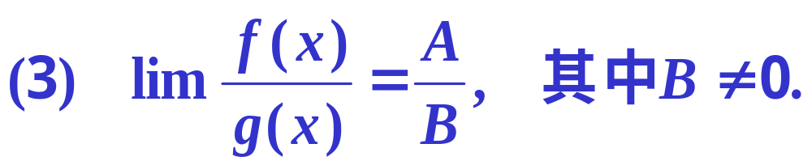
二、极限四则运算（在某一过程中）
定理3
注意重要前提：极限必须存在，才能使用.

Slide 11
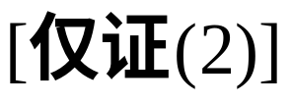
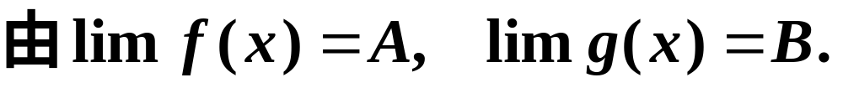
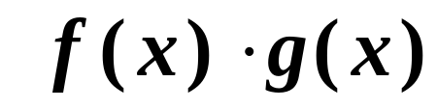
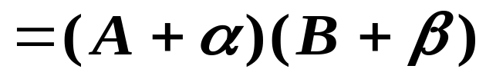
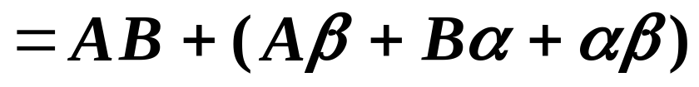
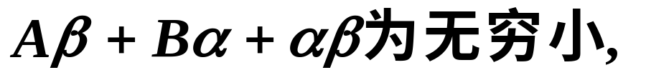

定理3
证
由无穷小运算法则, 知

Slide 12
注:
定理3中的（1）（2）可推广至有限项,
无限项则不一定成立.

Slide 13
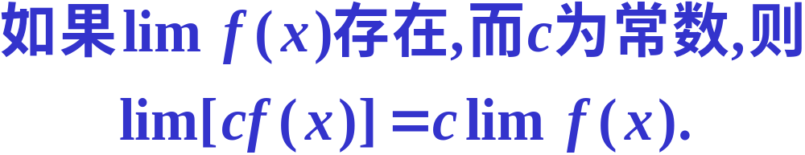
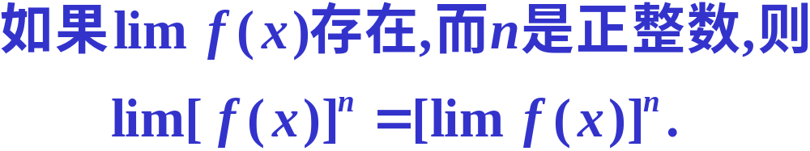
推论1：
即：常数可以提到极限符号外面
推论2：
即：正整数指数可以提到极限符号外面
注意重要前提：极限必须存在，才能使用

Slide 14
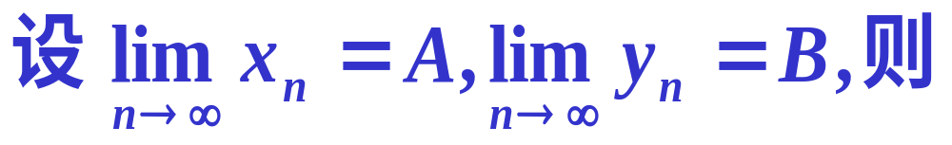
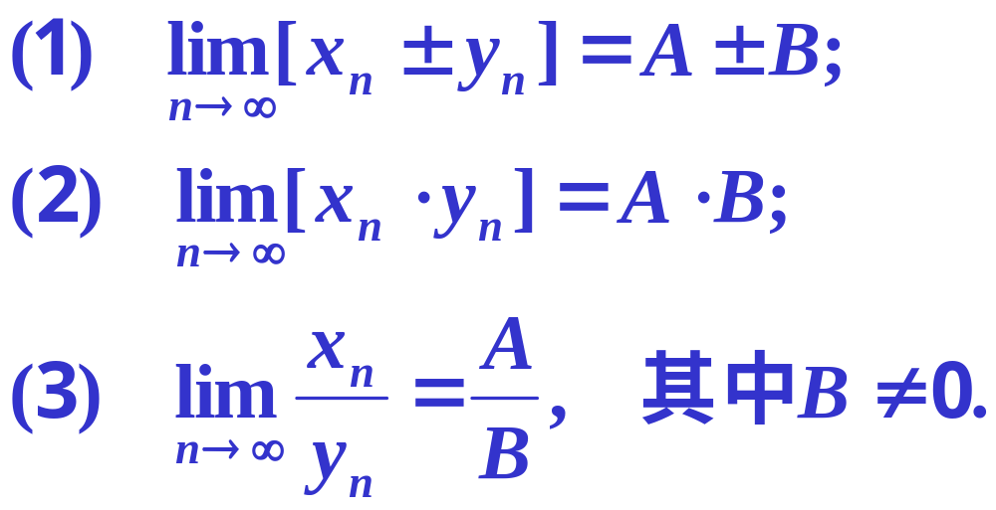
数列极限四则运算
定理4
注意重要前提：极限必须存在，才能使用.

Slide 15
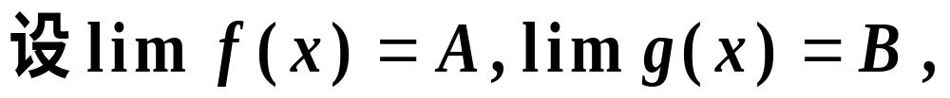
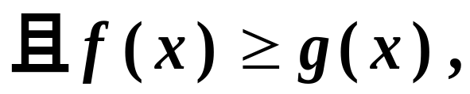
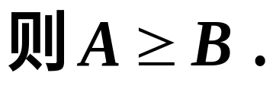
定理5

Slide 16
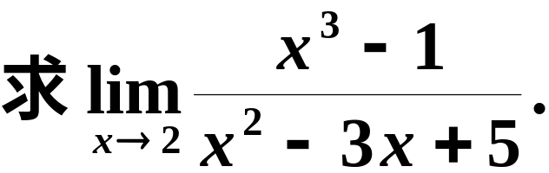
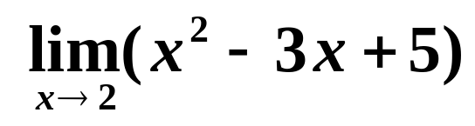
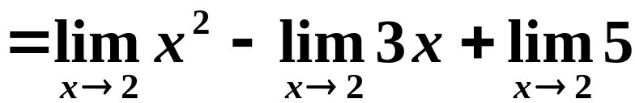
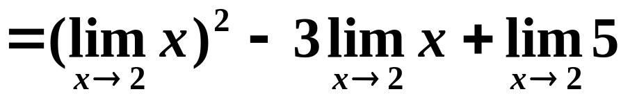


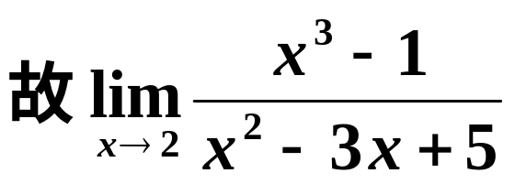
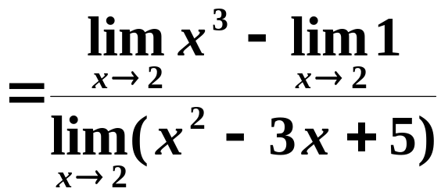


求极限方法举例
例1
解

Slide 17






Slide 18







例2
解
故商的法则不能用
由无穷小与无穷大的关系,得

Slide 19





例3
解
(消去无穷小因子法)

Slide 20

思考：

Slide 21




例4
解
(无穷小因子分出法)

Slide 22

小结

Slide 23


解

Slide 24




无穷小因子分出法的例子
解：
利用教材22页例3（重要结论）

Slide 25





解
可先变形再求极限.
（无限变有限）

Slide 26




例6
解

Slide 27











例7
解
左右极限存在且相等,

Slide 28





例8
解
原式 =

Slide 29





考虑极限
问极限
不存在

Slide 30







例9
（先通分）

Slide 31









定理6 复合函数的极限运算法则

Slide 32





.

Slide 33
综合练习
例12.设a,b为常数,且
求 a,b.
解 由已知得
即
又由已知得

Slide 34


例12.设a,b为常数,且
求 a,b.
另解
通分得
即

Slide 35
如果
则称直线
为函数 f (x) 的斜渐近线.

Slide 36
小结
1.极限的运算法则及其推论;
2.极限求法;
（1）多项式与分式函数代入法求极限;
（2）消去无穷小因子法求极限;
（3）无穷小因子分出法求极限;
（4）利用无穷小运算性质求极限;
（5）利用左右极限求分段函数极限.

Slide 37



